Slide 1
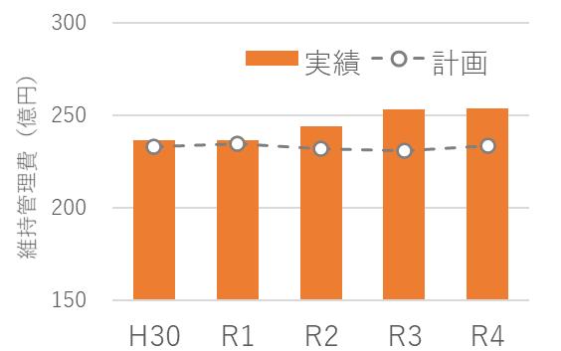

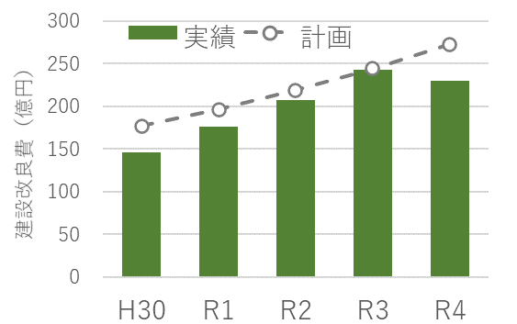
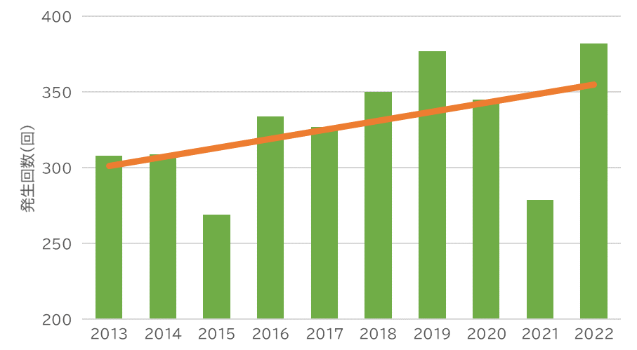
大阪府流域下水道事業経営戦略の中間見直しの概要 ～現計画の評価・検証と社会経済情勢の変化～
・経営戦略は、安定した下水道サービスを継続して提供するための経営の基本計画
・本計画に掲げる経営目標を達成するために取り組む『主要な施策』と、必要な投資額及び財源の見通しを示した『投資・財政計画』で構成
計画期間：平成30年度から令和9年度（10年間）
現計画の評価・検証と近年の社会経済情勢の変化を踏まえ、『主要な施策』と『投資・財政計画』を見直し
H29
現計画策定
R5
見直し（改訂）
R9（予定）
新計画策定
現計画の評価・検証
主要な施策
投資・財政計画
これまでの5年間（H30～R4）は、いずれの施策も概ね計画どおり進捗
▶収益的収支
経営目標 | 主要な施策 | 進捗状況 （R4年度実績値／R9年度目標値）
（１）安定した下水道サービスの提供 | 老朽化対策の推進 | 健全度の低い施設から着実に改築更新を実施
 | 合流式下水道の 改善 | 雨水沈砂池のドライ化 | （ 11機場 ／ 13機場 ）
 | 施設の適切な予防保全と維持管理の更なる効率化 | 管渠調査実施延長 （計画期間中の調査対象管渠） | （ 291km ／ 505km ）
（２）安全で安心なまちづくりの推進 | 浸水対策 | 下水道増補幹線貯留容量 | （ 57万㎥ ／ 57万㎥ ）
 | 地震対策 | 管渠耐震対策率 （優先対策区間） | （ 88.9% ／ 100％ ）
（３）経営の健全性の向上 | 維持管理の更なるコスト縮減 | 電力原単位削減率(H29比) | （ ▲4.1% ／ ▲5% ）
 | 自主財源の確保 | 自主財源収益累計額(H30～) | （ 23億円 ／ 50億円 ）
 | 民間活力の活用 | 今池水みらいセンターで包括管理事業を導入（R3.12～）
 | 広域化・共同化 | 四條畷市田原処理場の編入（R3.7） 広域化・共同化計画の策定（R4.1）
収入・・・実績／計画 96.1 %
支出・・・実績／計画 95.9 %
※H30～R4の平均
・概ね計画どおり
・維持管理事業は、物価高騰の影響等により年々 費用（主に電力・燃料費、委託料）が増加
維持管理費の推移
▶資本的収支
収入・・・実績／計画 94.8 %
支出・・・実績／計画 95.5 %
※H30～R4の平均
・概ね計画どおり
・建設改良事業は、定めた予算の範囲内で事業目標を達成（主に改築更新、浸水対策）
▶主な経営指標
建設改良費の推移
 | 大阪府 | 類似団体平均
経常収支比率 | 96.38％ | 100.14％
有形固定資産減価償却率 | 60.89％ | 34.17％
➡ 支出に対して収入が不足！
➡ 老朽化施設が多い！
※R3地方公営企業年鑑より。類似団体平均は、流域下水道事業を実施している法適用団体の平均を指す
社会経済情勢の変化
現計画策定から5年間が経過する中で、新たな課題が顕在化しており、対応が求められている
近似直線
食料安定供給への懸念
（肥料価格の高騰）
公共用水域に対するニーズ変化（きれいな海から豊かな海へ）
人口減少の加速化
（汚水量減少、使用料減収）
都市型集中豪雨の激甚化・頻発化
物価高騰・
労務単価上昇
地球温暖化問題の顕在化
デジタル化の急速な進展
職員数減少
担い手不足
50mm/hr以上の
短時間強雨が増加傾向にある
短時間強雨の年間発生回数の推移
（都市型集中豪雨の激甚化・頻発化）

Slide 2
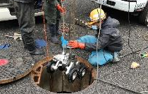
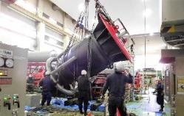
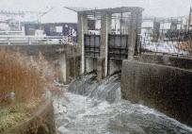

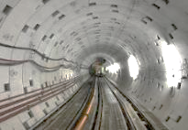
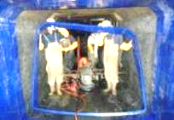
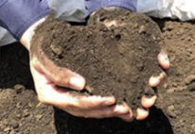

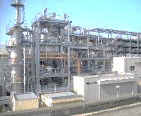

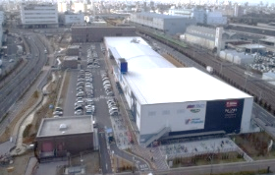
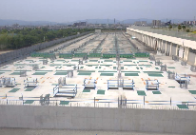
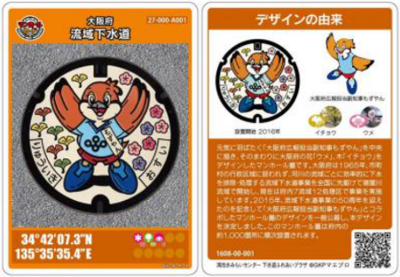
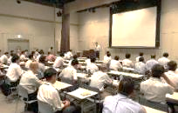
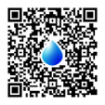
大阪府流域下水道事業経営戦略の中間見直しの概要 ～主要な施策の取組（案）～
当初計画で位置付けた施策について引き続き取り組むとともに、昨今の社会経済情勢等の変化を踏まえ、新たな施策にも取り組む。
限られた財源の中、投資・財政計画の実行性・合理性を鑑みて、本計画期間末（R9）における施策ごとの到達目標を設定。
経営目標１ 安定した下水道サービスの提供
老朽化対策の推進
継続
施設の適切な予防保全と維持管理の更なる効率化
継続
老朽化施設の計画的な改築更新の実施
計画的な点検・修繕による予防保全の強化
《目標》機械・電気設備の健全度１施設の解消
《目標》管渠調査の実施 505km （R4…291km）
合流式下水道の改善
継続
デジタルトランスフォーメーション（DX）の推進
新規
雨天時に排出される汚濁負荷量を更に削減するための対策を実施
ICTやAI技術等を活用した管理等の効率化
《目標》雨水沈砂池のドライ化 13機場（R4…11機場）
スクリーンの目幅縮小 7機場（R4…5機場）
《目標》管路台帳の電子化完了、ポンプ場遠隔監視の導入
経営目標２ 安全で安心なまちづくりの推進
浸水対策
強化
地震対策
継続
下水道増補幹線の整備前倒し、雨水ポンプ運転情報の公開等
管渠の耐震対策等の推進、災害時のBCPの充実
《目標》増補幹線貯留容量の拡大 48万m³ ▶ 62万m³（R4…57万m³ ）
雨水ポンプの更新 86台（R4…40台）
《目標》優先対策区間の管渠耐震化完了 6.3km（R4…5.6km）
下水道資源・エネルギーの有効利用
新規
カーボンニュートラルの推進
新規
下水汚泥の肥料利用の検討等
汚泥焼却に伴う温室効果ガスの排出抑制に向けた新技術の導入等
《目標》新たな汚泥処理方法の導入における課題解決のための新技術開
発支援や受入先の開拓
《目標》温室効果ガス排出量削減の取組を推進
国土交通省HPより
経営目標３ 経営の健全性の向上
￥
維持管理の更なるコスト縮減
継続
民間活力の活用
継続
電力・燃料使用量削減、組織体制のスリム化等のコスト縮減対策の実施
複数業務の包括化や民間ノウハウの導入等による効率化の推進
《目標》電力原単位削減率（H29比） ▲ 5%（R4…▲ 4.1%）
燃料原単位削減率（H29比） ▲10%（R4…▲10.6%）
維持管理従事職員数削減率（H29比）▲ 5%（R4…▲ 1.4%）
《目標》管路施設の包括管理業務の導入
広域化・共同化
継続
自主財源の確保
継続
市町村公共下水道の持続性確保に向けた取組の推進
用地貸付や売電事業による収益の確保
《目標》公共下水道事業の事務の共同化等の取組支援
《目標》自主財源収益の確保 50億円 ※計画期間累計 （R4…23億円）
高度処理（公共用水域に対するニーズ変化への対応）
新規
下水道事業のPR活動
新規
適切な処理レベルや施設規模の適正化の検討の実施
市町村と連携した広報活動の拡大
《目標》目標処理水質の決定と将来施設配置計画の策定
《目標》SNS等を活用した下水道の魅力・情報発信（月１回以上）
人材育成と技術の伝承
新規
今後も引き続き、市町村と連携しながら各種取組を進め、効率的な事業運営を図るとともに、下水道に関する様々な情報を発信し続けます
大阪下水道広報
ぷらっとホーム
市町村も含めた技術研修等の更なる充実等
《目標》市町村のニーズに沿った研修の実施（年5回以上）

Slide 3
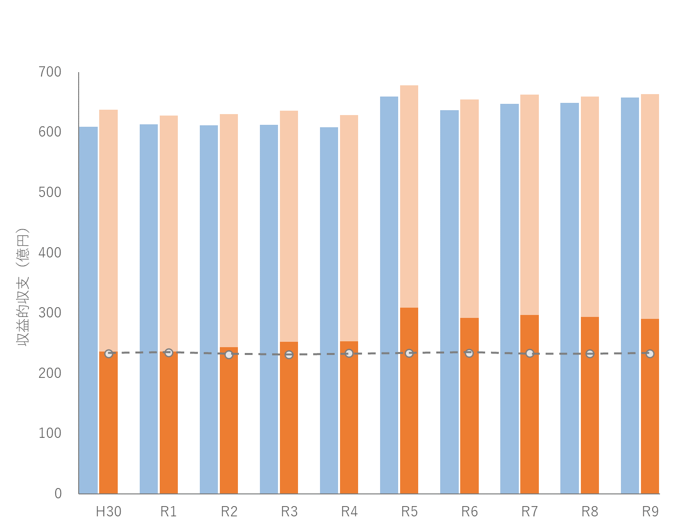
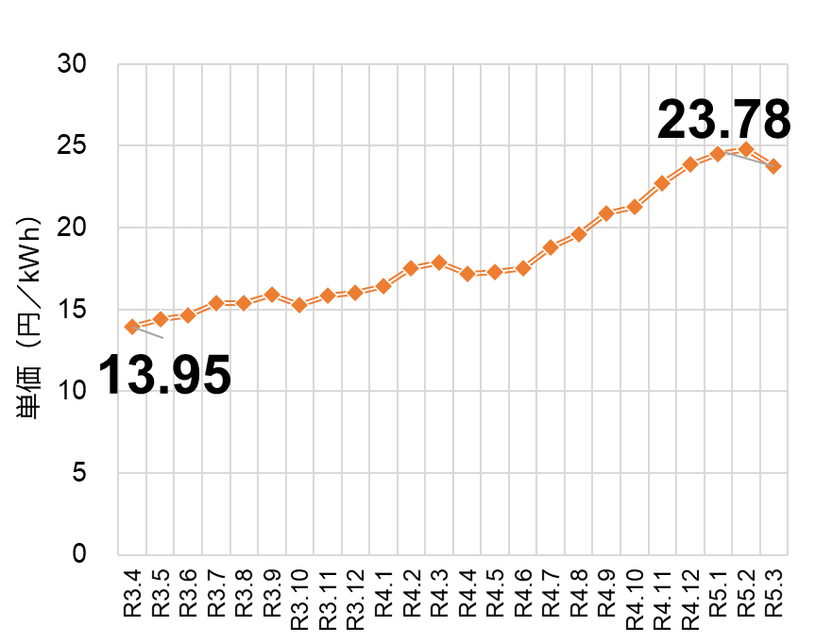
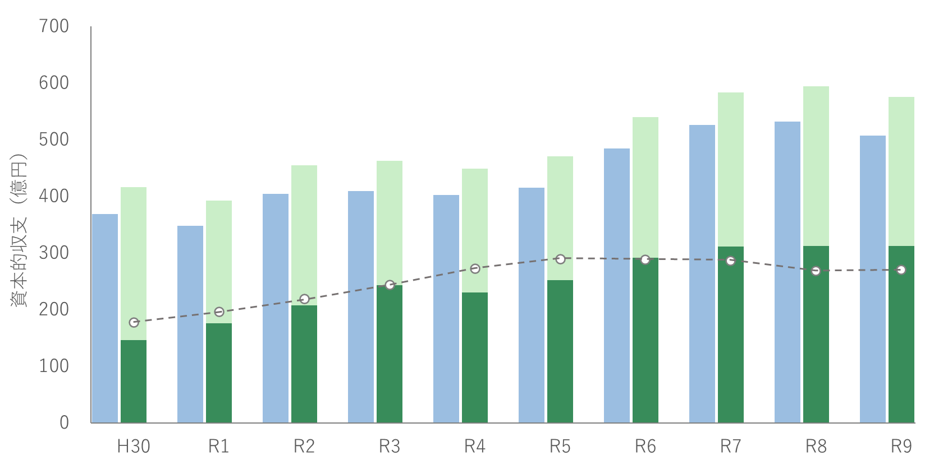
大阪府流域下水道事業経営戦略の中間見直しの概要 ～投資・財政計画（案）～
経営目標を達成するために必要な投資額とその財源についての見通しを投資・財政計画に反映。昨今の物価高騰及び労務単価上昇の影響等も考慮し、見直しを実施。
▶収益的収支の推移
Point☝ 昨今の物価高騰等を踏まえ、今後の維持管理費を見直し
経営改善
の取組
実績
計画（見直し後）
支出に対して収入が不足
⇒経費負担の適正化（減価償却費に対する利用者負担制度の開始 R7～）
支出増加
への対応
市町村負担金
府一般会計負担
＋自主財源
維持管理費の削減に向けた取組
収入
電力・燃料使用量削減の取組等によるコスト縮減効果を反映した事業費を計上
“ 約４億円／年のコスト縮減効果 ”
今後も省エネ機器の導入や民間活力の活用等で、より一層の効率化を図り、支出の抑制に努める
支出（減価償却費等）
支出（維持管理費）
電力・燃料価格の高騰
運転管理労務単価の上昇
維持管理費
電力調達単価の推移(R3～R4)
支出増加
への対応
（単位：円/kWh）
維持管理費の負担軽減に向けた取組
当初計画（見直し前）
太陽光発電、用地貸付等で確保した自主財源を維持管理費の財源に充当することにより、市町村負担金及び一般会計繰入金を縮減
“ 約４億円／年の負担軽減 ”
今後も自主財源収入の拡大に努める
反映
2年間（R3.4～R5.3）で
単価が約1.7倍上昇
▶資本的収支の推移
Point☝ 実施事業の見直しに対応するため、今後の建設改良費を見直し
限られた財源の中、優先順位を定め、
合理的な事業展開を図る（選択と集中）
“ 改築更新及び浸水対策に重点的に取り組むこととし、
5年間（R5～R9）で約1,482億円を投資 ”
改築更新
普及拡大に合わせて集中的に投資した設備の改築更新時期が本格到来
➡施設ごとに最新の健全度を踏まえた改築更新時期の精査
浸水対策
昨今の集中豪雨の激甚化・頻発化により、早期の対策が望まれている
➡より一層の浸水被害の軽減に向けた下水道増補幹線の整備前倒し
着実な事業実施に向け、財源の大半を占める国交付金の確保に努める
《 建設改良費の計上の考え方 》
実績
計画（見直し後）
国交付金
市町村負担金
府起債
収入
建設改良費
支出（企業債償還等）
支出（建設改良費）
当初計画（見直し前）
※資本的収入が資本的支出に対して不足する額は、損益勘定留保資金で補てん

